Slide 1

2022级本科生毕业设计开题答辩
混合式双轮足机器人轻量级控制策略研究
汇报学生
指导老师
：杨佳轩
：杨 濛

Slide 2
汇报提纲
1
研究背景及意义
2
国内外研究现状分析
3
研究内容及技术路线
4
预期成果与关键创新点
5
前期工作与进度安排

Slide 3
汇报提纲
1
研究背景及意义
2
国内外研究现状分析
3
研究内容及技术路线
4
预期成果与关键创新点
5
前期工作与进度安排

Slide 4



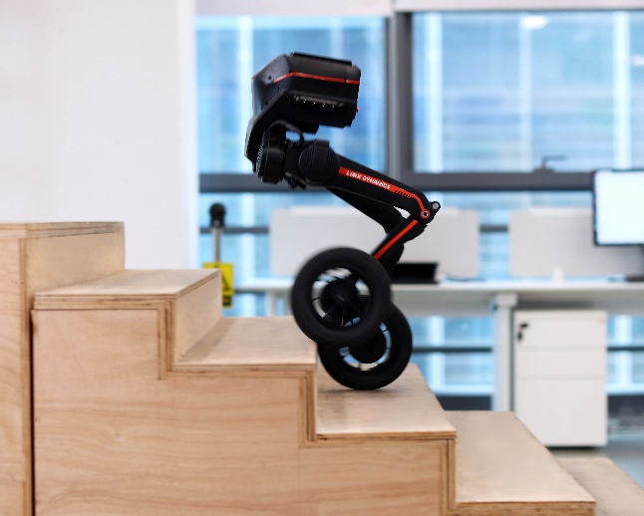
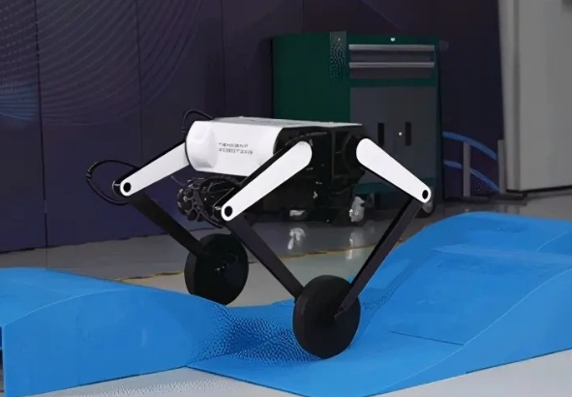
研究背景及意义
机器人技术发展迅速
在全球科技迅猛发展的浪潮中，机器人技术（Robotics）已崛起为驱动社会进步与产业变革的核心驱动力。习近平总书记深刻指出，要“以科技创新推动产业创新”
轮足机器人性能优越
地面移动机器人作为现有机器人中的绝对主流，越来越多地被用于工业生产、生活娱乐、搜救任务、军事侦察等场景中。轮足复合式机器人兼顾了轮式机器人的高效性与足式机器人的地形适应性，但现有构型多局限于单一的串联与并联，控制策略复杂实时性差。

Slide 5
研究背景及意义
机器人技术发展迅速
在全球科技迅猛发展的浪潮中，机器人技术（Robotics）已崛起为驱动社会进步与产业变革的核心驱动力。习近平总书记深刻指出，要“以科技创新推动产业创新”
轮足机器人性能优越
地面移动机器人作为现有机器人中的绝对主流，越来越多地被用于工业生产、生活娱乐、搜救任务、军事侦察等场景中。轮足复合式机器人兼顾了轮式机器人的高效性与足式机器人的地形适应性，但现有构型多局限于单一的串联与并联，控制策略复杂实时性差。

Slide 6
汇报提纲
1
研究背景及意义
2
国内外研究现状分析
3
研究内容及技术路线
4
预期成果与关键创新点
5
前期工作与进度安排

Slide 7
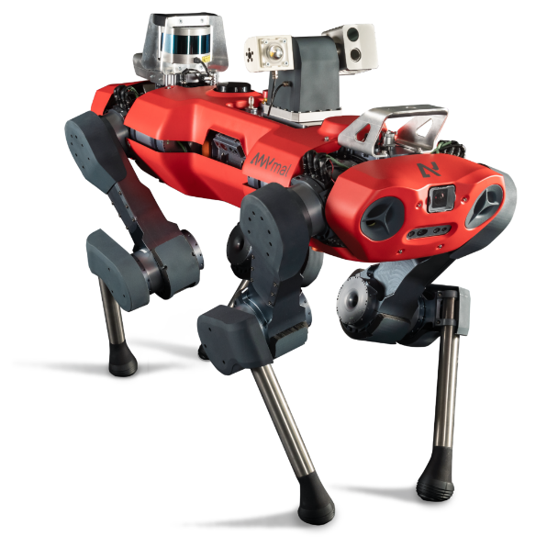
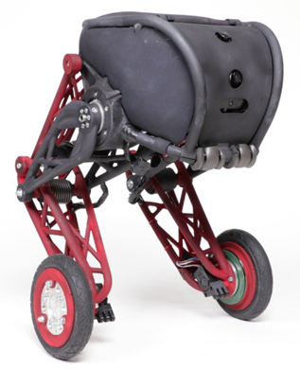
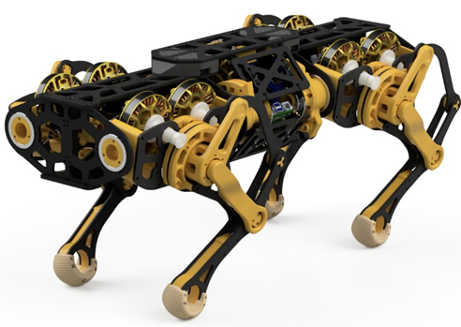
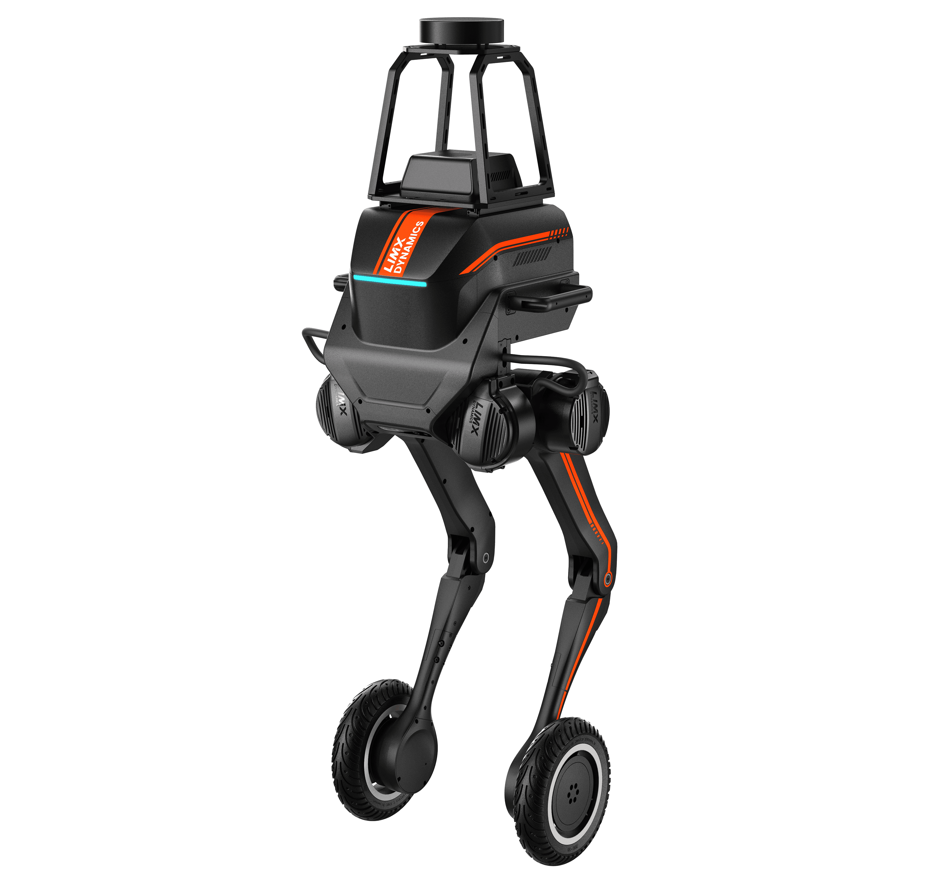
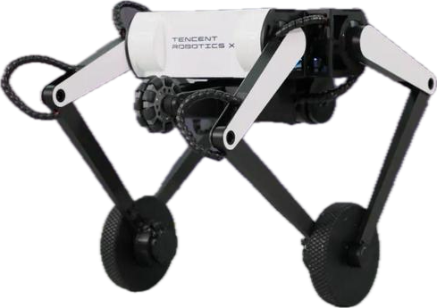
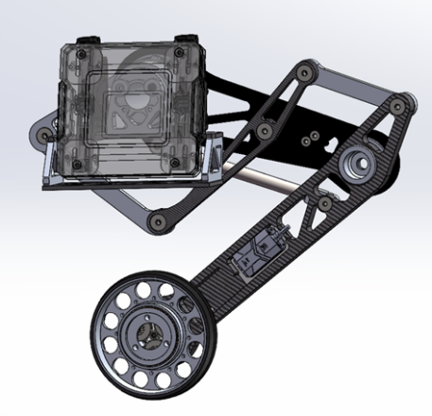
国内外研究现状分析
双轮足机器人机械结构设计
双轮足机器人运动控制策略
串联式结构
并联式结构
混合式结构
串联结构仿照仿生腿足，具有关节累积误差小、工作空间大的优点，但其末端承载刚度较低，腿部惯量较大
并联结构则通过闭链运动链提供更高的刚度和承载能力，尤其适合爆发性跳跃，然而其工作空间相对受限
通过在串联主链中引入局部并联支链，旨在同时兼顾运动灵活性与结构刚性，优化了负载分配与腿部惯量

Slide 8
国内外研究现状分析
双轮足机器人机械结构设计
双轮足机器人运动控制策略
高级控制方法的局限
控制方法 | 全身控制 （WBC) | 模型预测控制（MPC） | 强化学习（RL）
特点 | 基于优先级的分层控制框架，实现全身关节的协调运动并显式处理各种物理约束，但其计算负载较高且严重依赖精确的动力学模型。 | 基于模型的前馈控制策略，其核心在于利用一个预测模型来预估系统未来动态，并通过优化计算出一系列最优控制指令，非常适合于平衡与轨迹规划问题，但其性能依赖于预测模型的准确性与计算效率的权衡。 | 无模型的试错学习方法。最大的优势在于无需已知的机器人动力学模型即可端到端地学习复杂行为。但其学习出的策略可解释性差并存在安全性挑战。
在尽管WBC、MPC和RL等高级控制方法在性能上各具优势，但它们普遍存在对高精度模型（WBC、MPC）或海量训练数据（RL）的重度依赖，以及伴随而来的高计算复杂度问题，这在一定程度上限制了其在计算资源受限或模型不确定性高的场景下的应用。一种更具前景的控制思路是转向轻量级、基于物理直觉的混合控制方案。

Slide 9
汇报提纲
1
研究背景及意义
2
国内外研究现状分析
3
研究内容及技术路线
4
预期成果与关键创新点
5
前期工作与进度安排

Slide 10
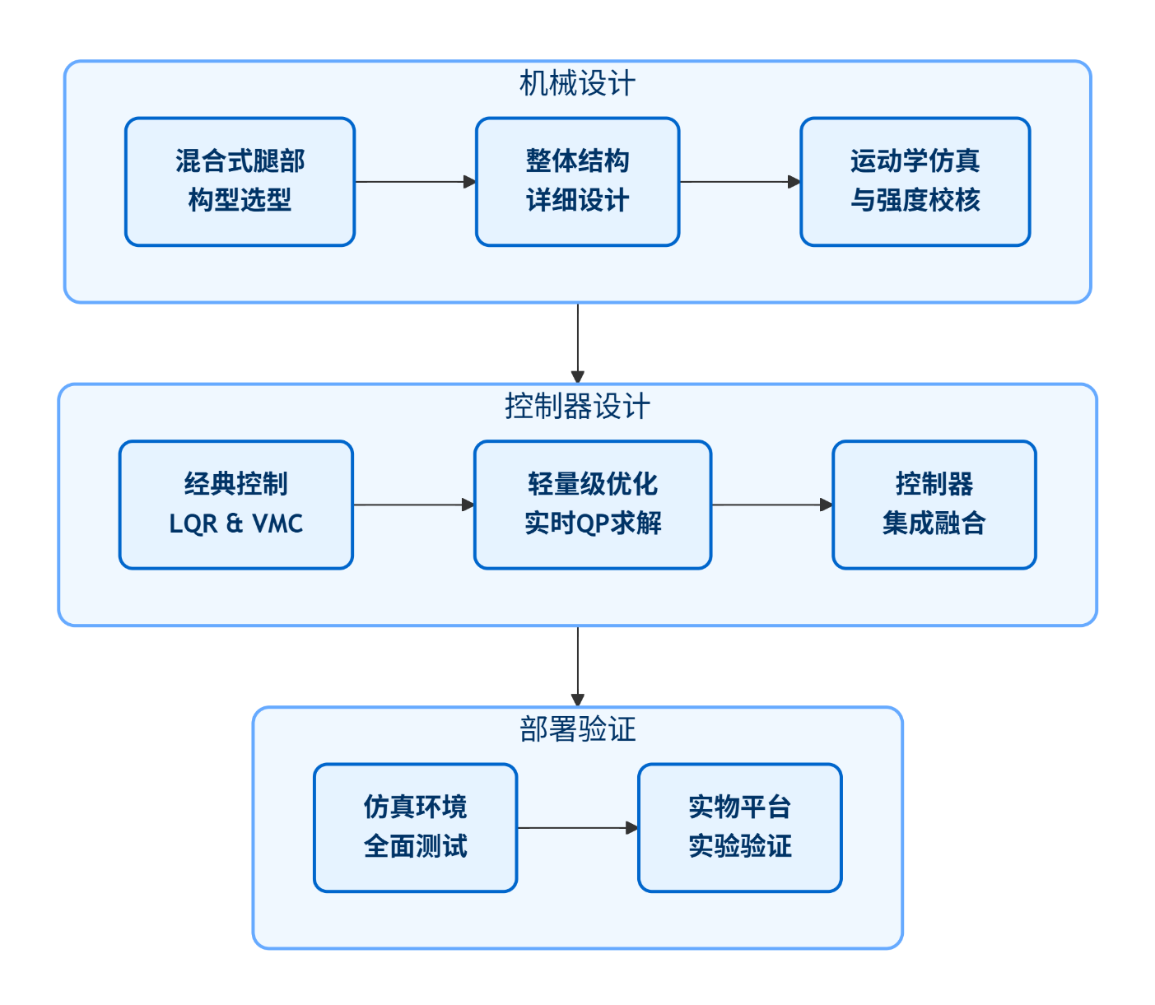
研究内容及技术路线
双轮足机器人结构设计与运动控制研究
机械系统设计与验证：针对双轮足机器人，完成基于混合式腿部构型的整体机械设计，并通过运动学仿真与强度校核确保结构的可行性。
轻量级控制器设计：提出混合控制策略，核心在于结合LQR与VMC的直观鲁棒性，并引入轻量级QP优化进行实时决策，在保证性能的同时显著降低了计算负担。
全流程验证：通过从仿真到实机的完整部署与测试，全面验证所提机械设计与控制方案的有效性与可靠性。

Slide 11
汇报提纲
1
研究背景及意义
2
国内外研究现状分析
3
研究内容及技术路线
4
预期成果与关键创新点
5
前期工作与进度安排

Slide 12
预期成果与关键创新点
一台高性能双轮足机器人样机：完成基于混合式腿部构型的双轮足机器人整体设计与制造，获得一个功能完整、结构可靠的物理实验平台。
一套轻量级实时控制算法：研发并实现一套融合LQR平衡控制、VMC物理直觉与轻量级QP优化的实时控制器，在保证动态性能的同时，将计算负载控制在嵌入式平台可承受范围内。
🤖
全面的运动能力验证：在仿真与实物平台上，系统验证机器人的静态平衡、动态行进、抗扰动恢复等核心运动能力，并初步挑战不平坦地形的通过性。
可复用的技术框架：形成一套从机械设计、控制器设计到仿真-实物验证的完整技术流程与方法论，为后续高性能轮足机器人的研发提供可复用的技术基础与数据支撑。

Slide 13
汇报提纲
1
研究背景及意义
2
国内外研究现状分析
3
研究内容及技术路线
4
预期成果与关键创新点
5
前期工作与进度安排

Slide 14
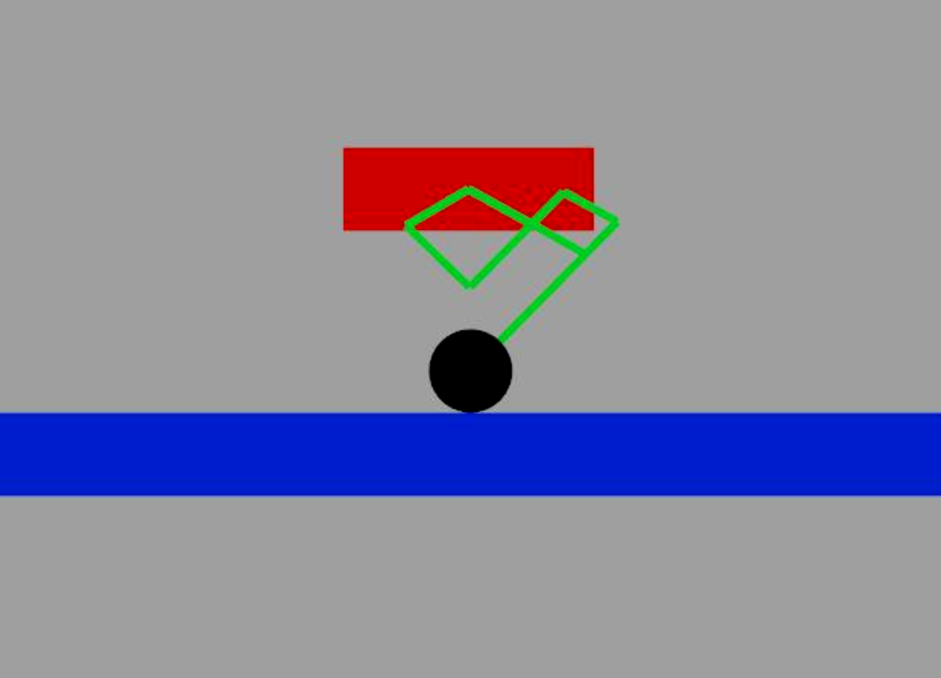
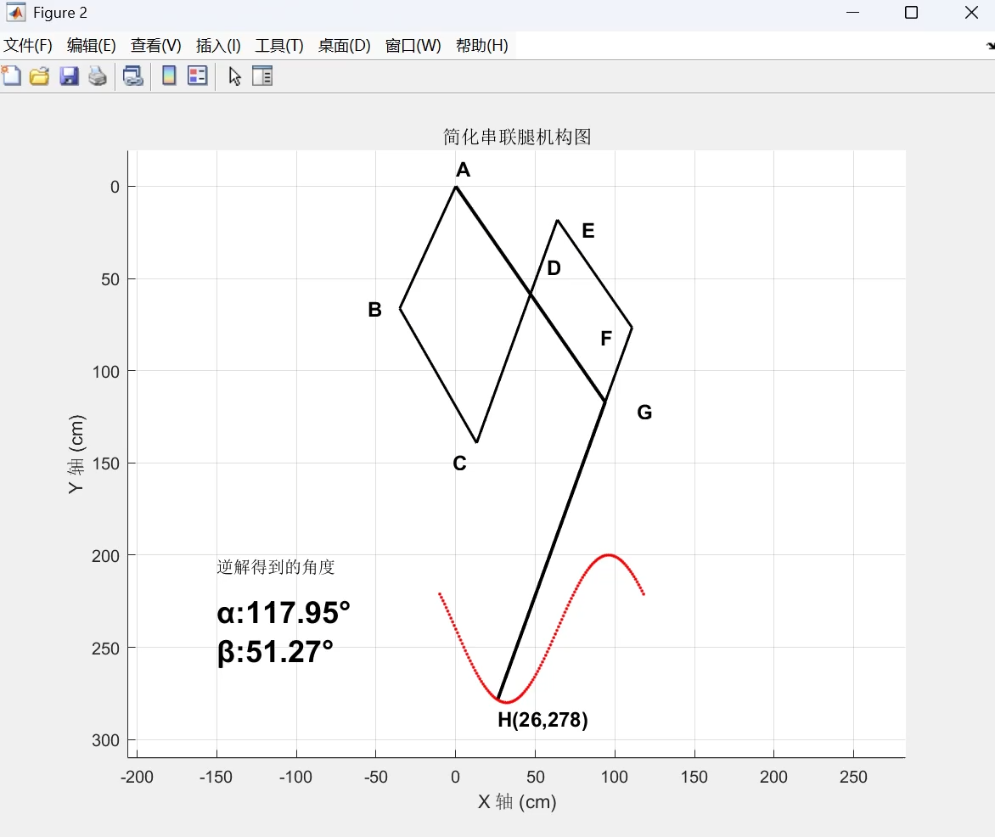
前期工作与进度安排
仿真搭建完毕
腿部连杆运动学逆解
在Simscape中完成了仿真搭建与合理性验证
Matlab中对腿部连杆正逆运动学进行验证

Slide 15
前期工作与进度安排
1、准备阶段
2、实施阶段
3、测试阶段
课题了解，查阅、收集相关研究资料（第1-4周）；
双轮足机器人实机制作（第9-12周）；
实机代码测试（第21-24周）；
学习LQR、VMC方法的相关知识、绘制机械图纸（第5-8周）
在Matlab中验证控制算法（第13-16周）；
系统联调测试（第25-28周）
编写嵌入式代码（第17-20周）
4、准备阶段
撰写论文、准备答辩（第29-32周）

Slide 16
2022级本科生毕业设计开题答辩
请各位老师批评指正！
汇报学生
指导老师
：杨佳轩
：杨 濛

